Slide 1
Эволюция и перспективы развития складского девелопмента
Александр Манунин
Коммерческий директор, PPF Real Estate
24 апреля 2015

Slide 2
Группа PPF– основные показатели
24,1
5,4
346
88
млрд. евро — активы (на 30.06.2014)
млрд. евро — совокупный собственный капитал (на 30.06.2014)
млн. евро — чистая прибыль (на 30.06.2014)
тыс. человек — штат сотрудников
Одна из крупнейших инвестиционных компаний в Центральной и Восточной Европе;
Развитие бизнеса в Европе, России и СНГ, Азии (Китай, Вьетнам, Индия, Индонезия, Филиппины), США;
Диверсифицированный портфель инвестиций (банковское и страховое дело, розничная торговля, телекоммуникации, недвижимость, биотехнологии, сельское хозяйство, добыча драгметаллов).

Slide 3
PPF в России – основные активы и достижения
Хоум Кредит Банк
Полиметалл
PPF Real Estate
Создание компании в Чехии в 1997 г., выход на российский рынок в 2002 г. («с нуля»);
100% розничный банк, предлагающий потребкредиты, кредиты наличными, депозиты, банковские карты, платежи;
Более 8000 офисов разных форматов;
No 1 по размерам портфеля POS-кредитов;
Развитие online услуг.
20,5% пакет приобретен в 2008 г.;
Рост производства до более чем 1,4 млн. унций в год;
Инвестиции в Дальний Восток - $500 млн.
Листинг на LSE.
В 2014 введена в эксплуатацию первая очередь офисного парка Comcity (класс А) в Новой Москве — 120 тыс. кв. м (совокупный объем арендуемых площадей на конец строительства всего комплекса составит 420 тыс. кв. м);
В 2011 г. открыты ТРЦ в Астрахани и Рязани (более 100 тыс. кв. м);
Открыт логистический парк Томилино (Моск. обл.) площадью 107 тыс. кв. м;
Строительство крупнейшего логистического парка South Gate в Моск. обл. — 650 тыс. кв. м (уже построено 340 тыс. кв. м);
Совокупный объем инвестиций в недвижимость на конец 2014 г. составил 1,2 млрд. евро.;
Планируются проекты жилищного строительства в Москве.
Особенности осуществления инвестиций Группы в России:
Внедрение «best practices»;
Долгосрочное инвестирование в капитал и кредитование компаний;
Активное участие акционеров в управлении;
Крупнейший чешский инвестор в стране.
Ключевые инвестиционные показатели:
Стоимость активов в России - 11 млрд. евро;
Штат в России — более 50 тыс. человек;
«Второй домашний рынок» (после Чехии и Словакии) — стратегическое долговременное присутствие.
Эльдорадо
Компания приобретена в 2009/2011 гг.;
Полная реорганизация бизнеса;
Развитие online продаж;
374 розничных гипермаркета, 31 пункт интернет-магазина и 14 интернет-гипермаркетов.
ППФ Страхование жизни
Объем активов 3 кв. 2014 г. — 7,6 млрд. рублей;
Входит в Топ-20 страховщиков России, № 10 в страховании жизни;
До марта 2013 компания называлась Generali PPF, ранее — «Чешская страховая компания Россия».
Номос-Банк
РАВ Агро-Про
Доля компании приобретена в 2007 г.;
Развитие направления работы с физ. лицами и средним и малым бизнесом.;
Проведение IPO на Московской бирже ($ 800 млн.);
Актив реализован в 2012 г.
Более 110 тыс. га земли;
Растениеводство и животноводство;
Реструктуризация бизнеса в 2012 г.;
Активы в Воронежской и Орловской обл.
Notes:
PPF Group, leading Financial Group in CEE and CIS
3

Slide 4
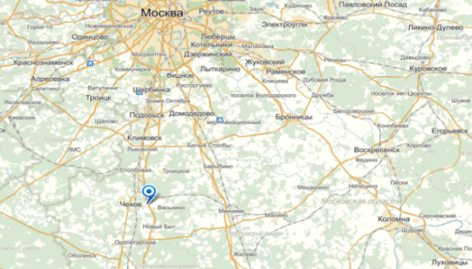
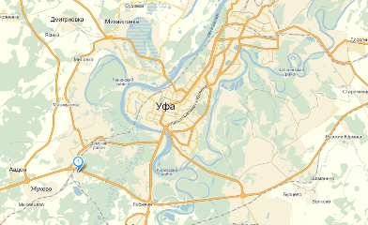
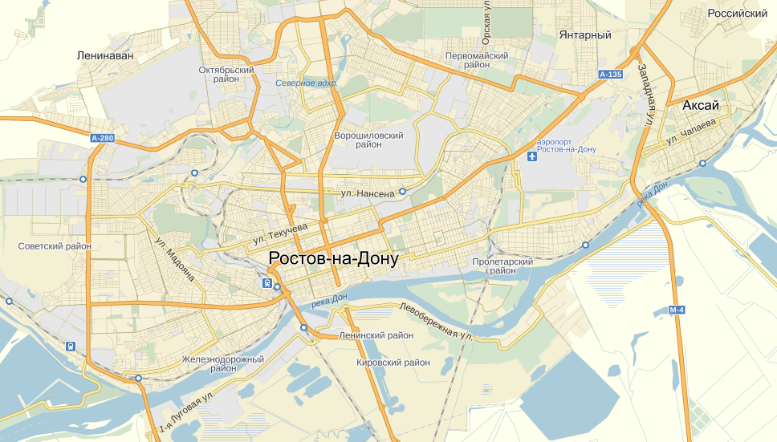
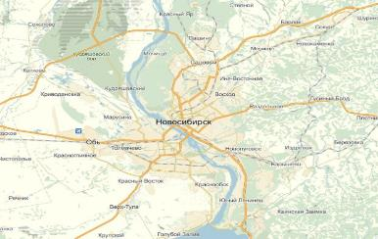
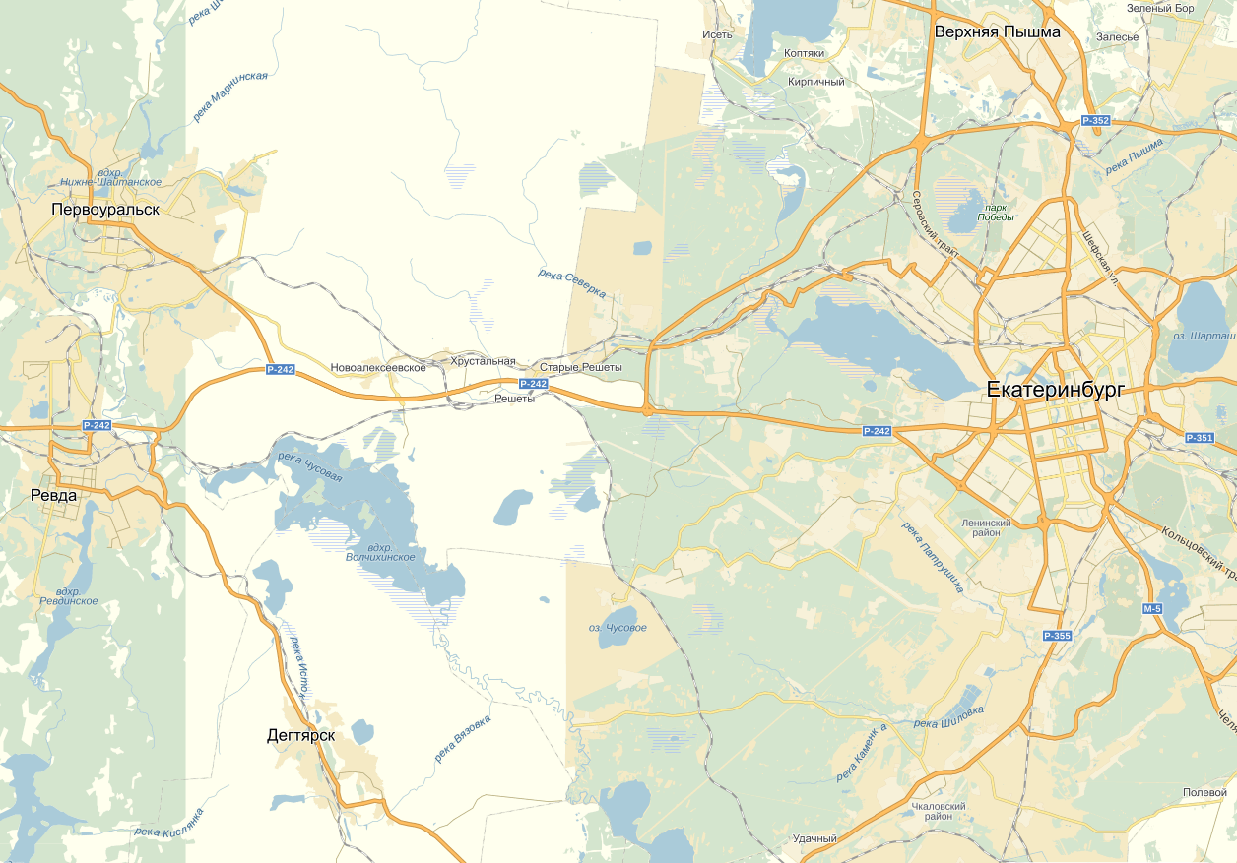
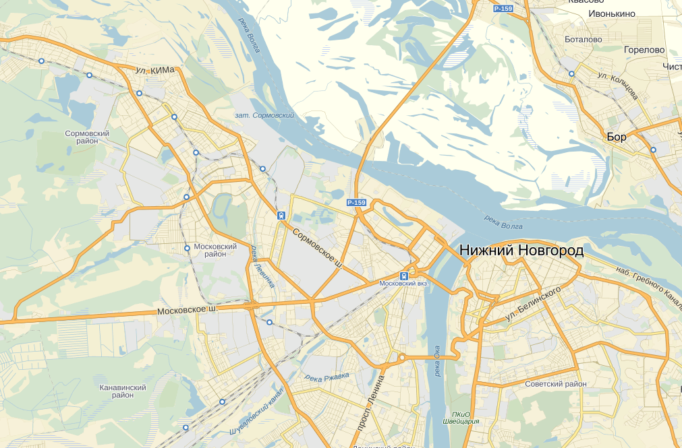
PPF: сеть МЛК Класса «А+»
5,2 ha
Чехов, Московская обл.
162 000 кв. м.
Уфа
57 000 кв. м.
Ростов-на-Дону
30 000 кв. м.
Новосибирск
164 000 кв. м.
Екатеринбург
225 000 кв. м.
Нижний Новгород
200 000 кв. м.
КАЧЕСТВО ЕВРОПЕЙСКОГО ДЕВЕЛОПЕРА
ЕДИНАЯ ПРОФЕССИОНАЛЬНАЯ УПРАВЛЯЮЩАЯ КОМПАНИЯ

Slide 5
Структура арендаторов складов Класса «А»
2008
2014
Логистические операторы 53%
Производители
9%
Логистические операторы 17%
Производители
23%
19% Дистрибьюторы
19% Ритейлеры
26% Дистрибьюторы
34% Ритейлеры
ИЗМЕНЕНИЕ В СТРУКТУРЕ АРЕНДАТОРОВ
НЕИЗБЕЖНО ВЛЕЧЕТ ИЗМЕНЕНИЕ ТРЕБОВАНИЙ К СКЛАДУ

Slide 6
Параметры склада Класса «А» и «А+»
ПАРАМЕТР
КЛАСС «А» КЛАСС «А+»
Коэффициент застройки | не более 50% | не более 40%
Огороженная охраняемая территория | общая | собственная
Разворотные площадки для маневрирования транспорта | 35 м | 45 м
Глубина здания | не более 120 | не более 100
Парковочные места | 1 грузовое и 2 легковых на 1000 кв.м. | 2 грузовых и 4 легковых на 1000 кв.м.
Один док, оборудованный докшелтером и доклевеллером | на каждые 1 000 кв. м. | на каждые 400 кв. м.
Рабочая высота потолков | 12 м | 14 м
Нагрузка на 1 кв.м. пола | 6 тонн/кв. м. | 8 тонн/кв. м.
Офисные площади | не более 10% | не более 5%
Помещения для мелкоштучного хранения | не более 10% | не более 5%
Оборудование | - | европейских производиетелей
Инженерное оборудование | - | энергоэффективное
Сертификация комплекса | - | FM Global, LEED и BREEAM
ПАРАМЕТРЫ СКЛАДА КЛАССА «А+» ЯВЛЯЮТСЯ НЕОБХОДИМЫМ, НО НЕ ДОСТАТОЧНЫМ УСЛОВИЕМ УСПЕШНОСТИ ПРОЕКТА

Slide 7
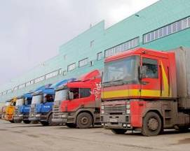
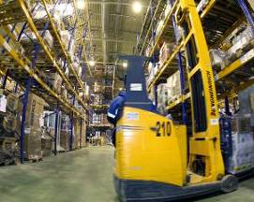
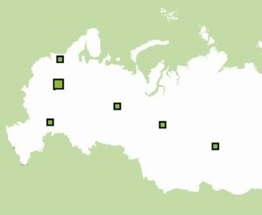
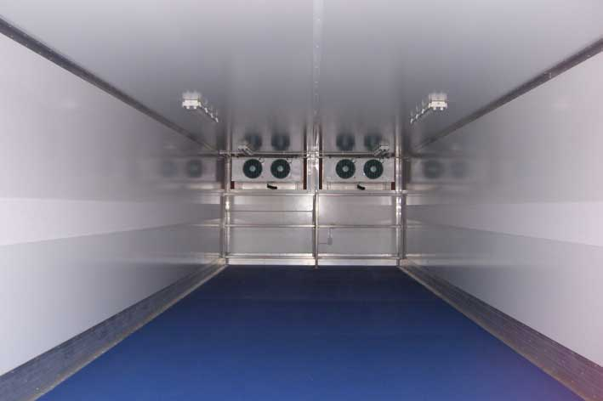
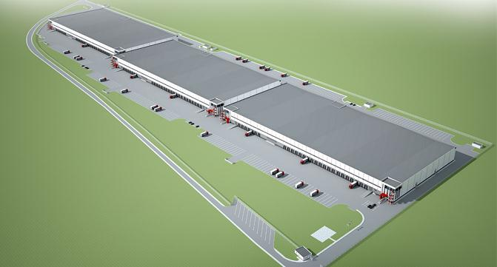
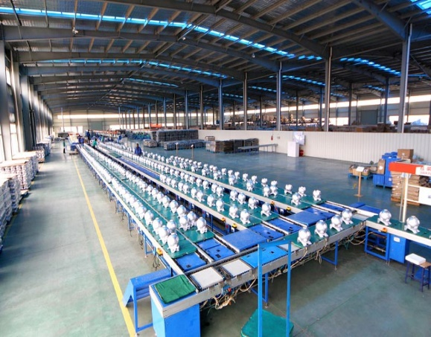
Многофункциональность и сетевой принцип
Региональные дистрибуционные центры для работы по всей России
Склады, ориентированные на обслуживание крупных городов
Построение сети комплексов по единому стандарту
Помещения со специальными режимами хранения (холодильники)
Кросс-докинг
Производственные помещения, использующие инфраструктуру парков

Slide 8
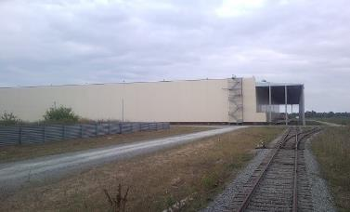
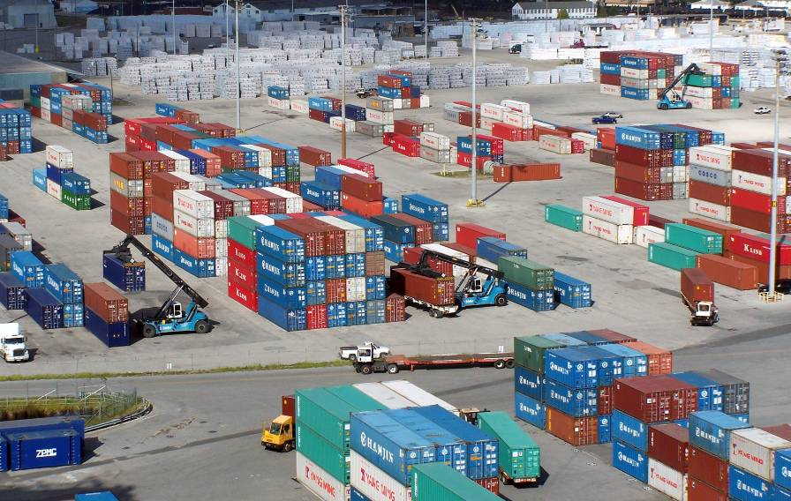
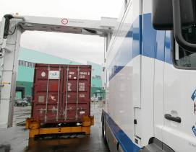
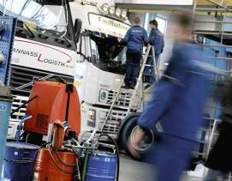
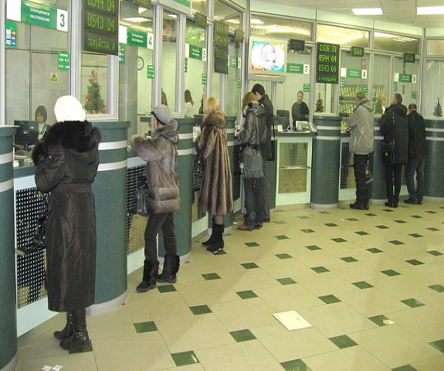
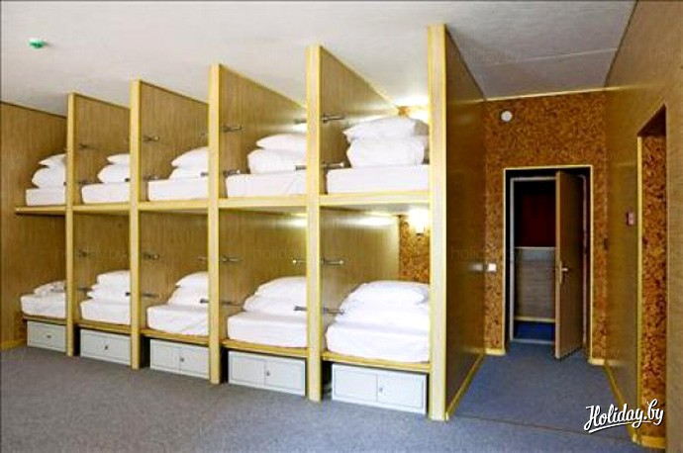
Многофункциональность и сетевой принцип
Железнодорожная ветка
Контейнерный терминал
Таможенный терминал
Сервисные центры по продаже и ремонту автомобилей
Отделение банка
Размещение персонала на территории комплекса

Slide 9
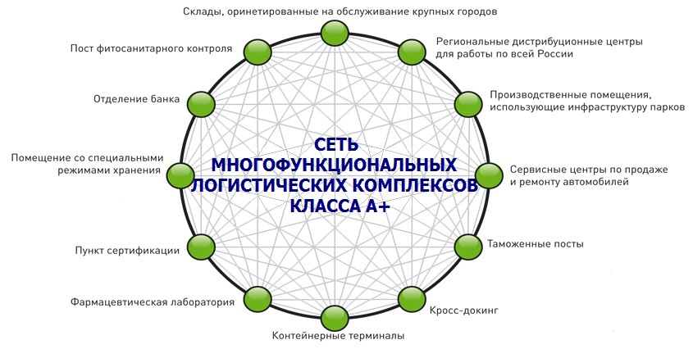
Многофункциональность и сетевой принцип
ПРЕДОСТАВЛЕНИЕ НАИБОЛЕЕ ПОЛНОГО КОМПЛЕКСА УСЛУГ НА СКЛАДСКИХ ОБЪЕКТАХ – ЗАЛОГ РАЗВИТИЯ БИЗНЕСА АРЕНДАТОРА

Slide 10
Фокус 2015: клиент и его потребности
Арендаторы станут более избирательны и внимательны к качеству складских комплексов
Залогом успеха складского комплекса станет многофункциональность, принадлежность к сети, устойчивость компании-собственника
Активное развитие программ лояльности для существующих клиентов, расширение возможностей для клиентов на территории комплекса, создание дополнительный опций
Более гибкая коммерческая политика девелопера
Девелоперы станут более требовательны к финансовой стабильности арендаторов

